Slide 1

Меры безопасности на водоёмах в зимний период.

Slide 2
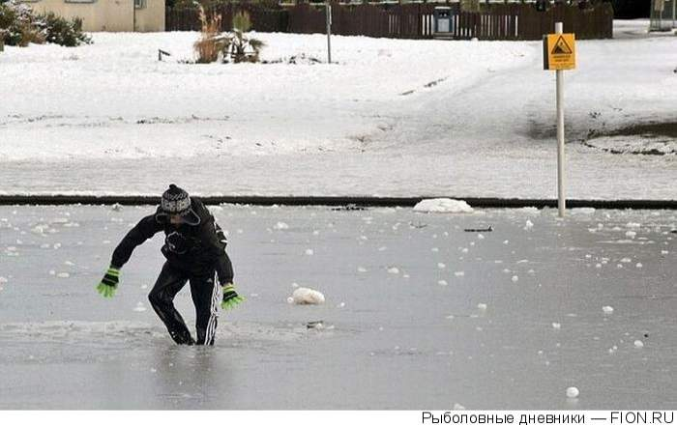

Slide 3
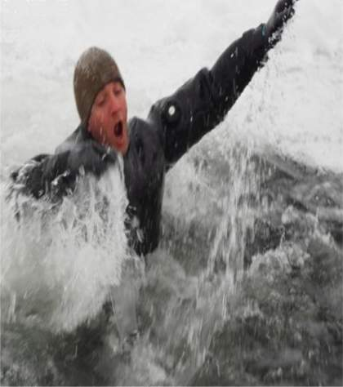
Несоблюдение правил безопасности на водных объектах в осенне-зимний период часто становится причиной гибели и травматизма людей, особенно детей оставленных без внимания и присмотра взрослых.

Slide 4
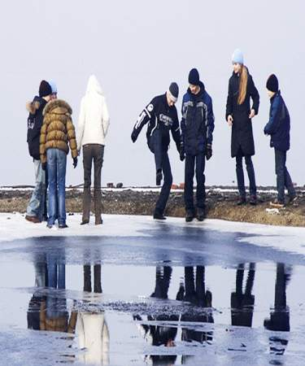
Причиной травматизма и гибели детей на водных объектах, покрытых тонким ненадежным слоем льда, являются игры, катания на лыжах и коньках, а так же просто скольжение по тонкому льду.

Slide 5
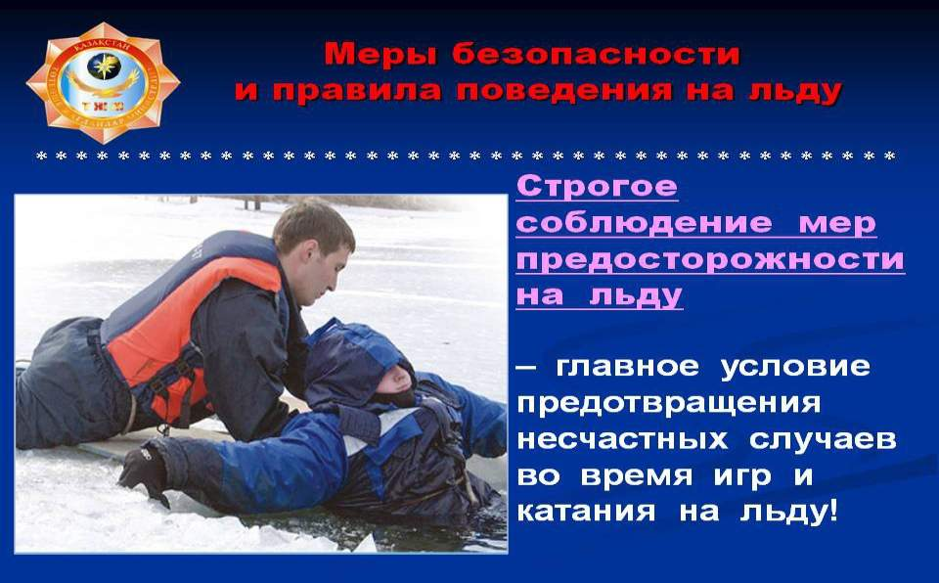

Slide 6
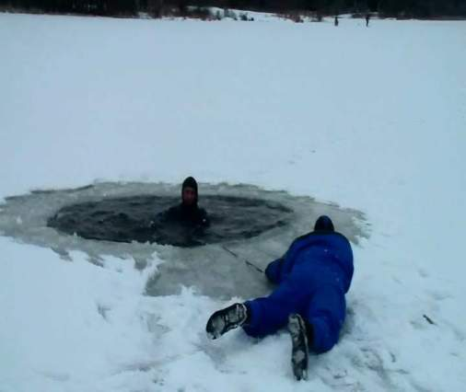
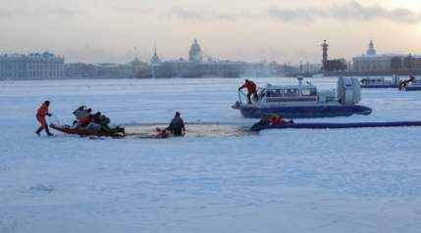
Осенний лед в период с ноября по декабрь, то есть до наступления устойчивых морозов, непрочен.

Slide 7
Скрепленный вечерним или ночным холодом, он еще способен выдерживать небольшую нагрузку, но днем, быстро нагреваясь от просачивающейся через него талой воды, становится пористым и очень слабым, хотя сохраняет достаточную толщину.

Slide 8
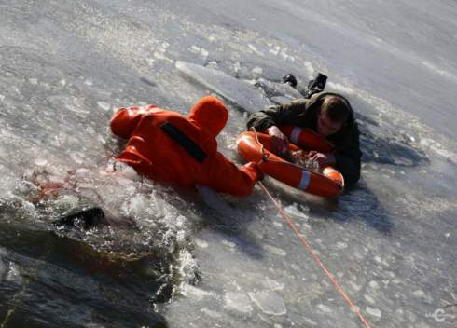
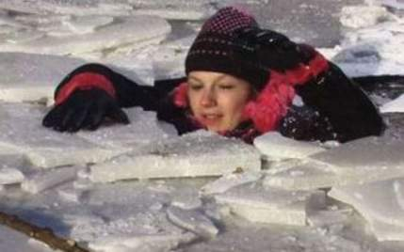
Как правило, водоемы замерзают неравномерно, по частям: сначала у берега, на мелководье, в защищенных от ветра заливах, а затем уже на середине.

Slide 9
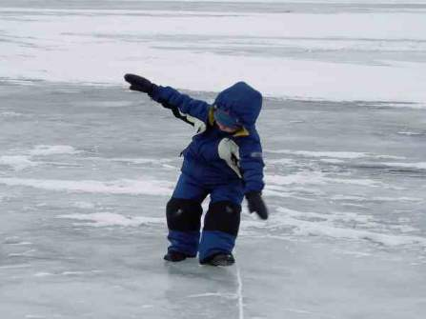

На одном и том же водоеме можно встретить чередование льдов, которые при одинаковой толщине обладают различной прочностью и грузоподъемностью.

Slide 10
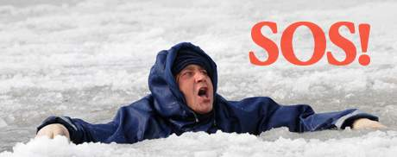
Правила поведения на льду:

Slide 11
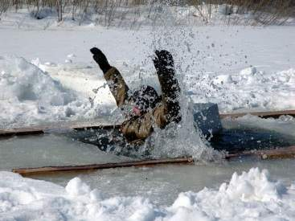
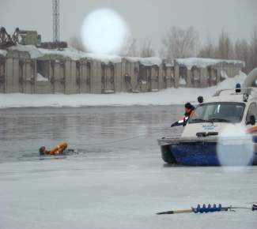
Ни в коем случае нельзя выходить на лед в темное время суток и при плохой видимости (туман, снегопад, дождь).

Slide 12
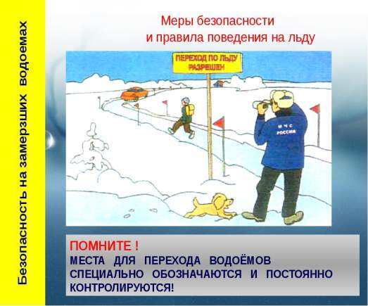
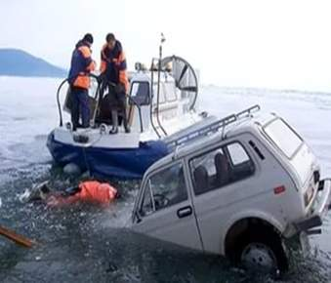
При переходе через реку пользуйтесь ледовыми переправами

Slide 13
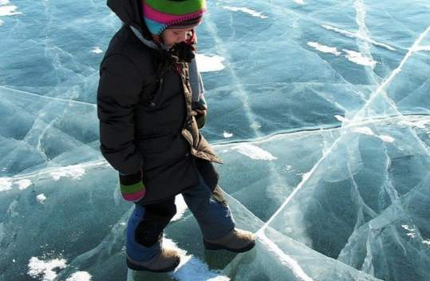
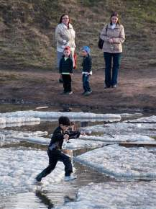
Нельзя проверять прочность льда ударом ноги.

Slide 14
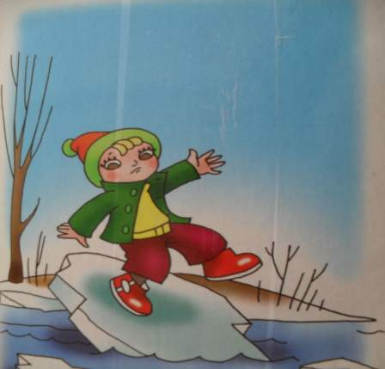
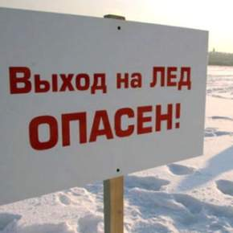
При вынужденном переходе водоема безопаснее всего придерживаться проторенных троп или идти по уже проложенной лыжне.

Slide 15

Если есть рюкзак, повесть его на одно плечо, это позволит легко освободиться от груза в случае, если лед под вами провалится.

Slide 16
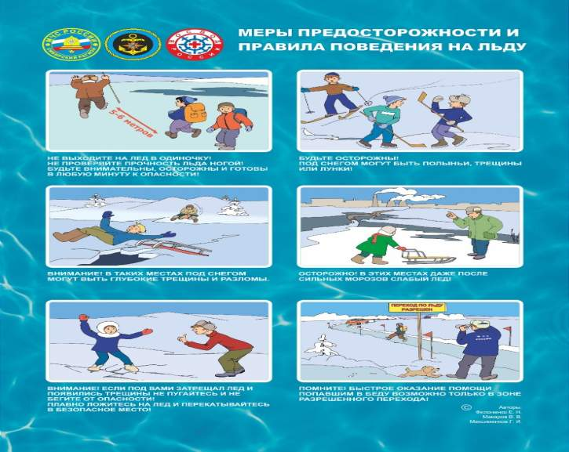

Slide 17
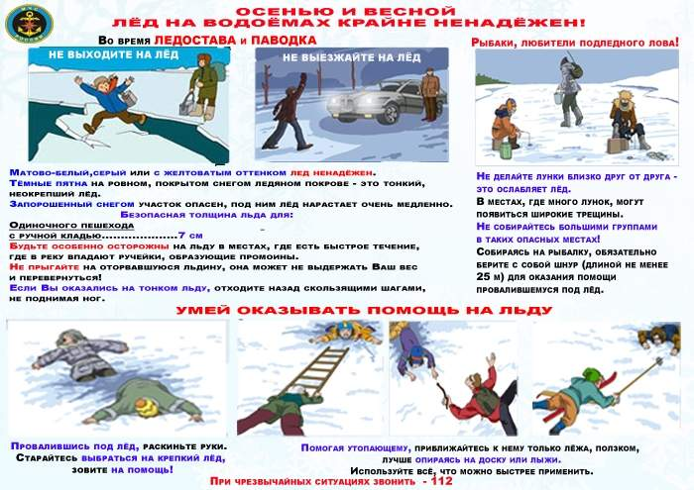

Slide 18
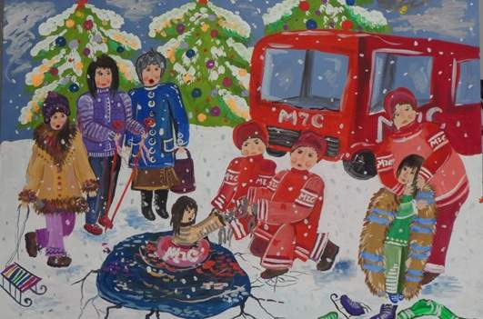
Убедительная просьба родителям: не отпускайте детей на лед (на рыбалку, катание на лыжах и коньках) без присмотра.

Slide 19
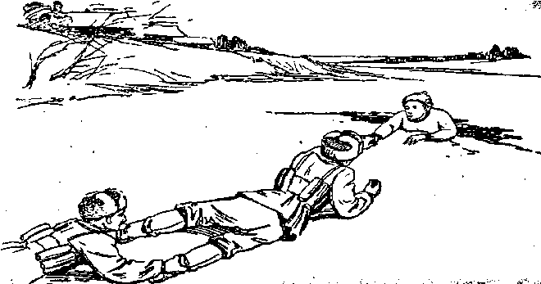
Если вы оказываете помощь:
-Подходите к полынье очень осторожно, лучше подползти по-пластунски.
-Сообщите пострадавшему криком, что идете ему на помощь, это придаст ему силы, уверенность.
-За 3-4 метра протяните ему веревку, шесть, доску, шарф или любое другое подручное средство.
-Подавать пострадавшему руку небезопасно, так как, приближаясь к полынье, вы увеличите нагрузку на лед и не только не поможете, но и сами рискуете провалиться.

Slide 20
Основные причины смерти человека в холодной воде:
Переохлаждение, так как тепла, вырабатываемого организмом, недостаточно чтобы возместить теплопотери.
Смерть может наступить в холодной воде, иногда гораздо раньше, чем наступило переохлаждение, причиной этого может быть своеобразный «холодовой шок», развивающийся иногда в первые 5-15 мин. после погружения в воду.
Нарушение функции дыхания, вызванное массивным раздражением Холодовых рецепторов кожи.
Быстрая потеря тактильной чувствительности. Находясь рядом со спасательной лодкой, терпящий бедствие иногда не может самостоятельно забраться в нее, так как температура кожи пальцев падает до температуры окружающей воды.

Slide 21


Slide 22
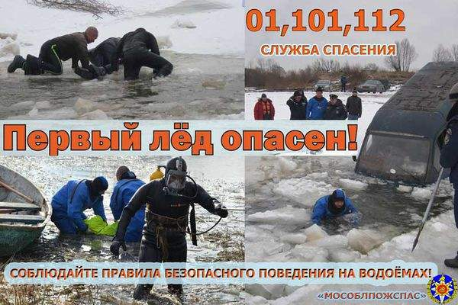

Slide 23
Выживание в холодной воде.
Известно, что организм человека, находящегося в воде, охлаждается, если ее температура ниже 33,3⁰С. Теплопроводность воды почти в 27 раз больше, чем воздуха, процесс охлаждения идет довольно интенсивно. Например, при температуре воды 22⁰С человек за 4 мин теряет около 100 калорий, т.е. столько же, сколько на воздухе при той же температуре за час. В результате организм непрерывно теряет тепло, и температура тела, постепенно снижаясь, рано или поздно достигнет критического предела, при котором невозможно дальнейшее существование.

Slide 24
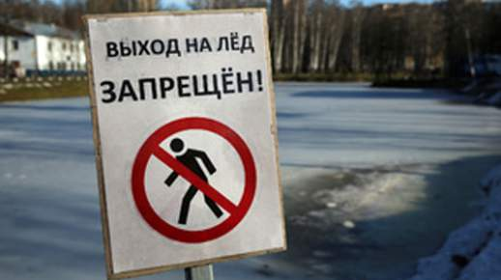
Взрослые и дети, соблюдайте правила поведения на водных объектах, выполнение элементарных мер осторожности - залог вашей безопасности!

Slide 25
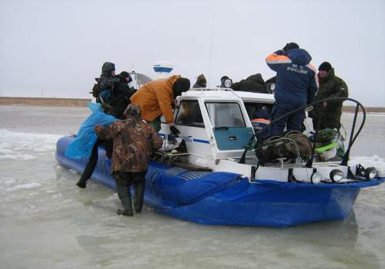
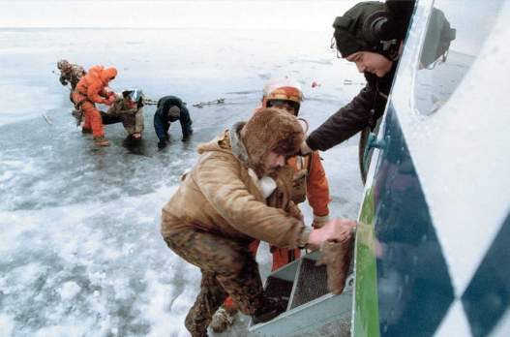
Если Вы стали очевидцем несчастного случая на водном объекте или сами попали в аналогичную ситуацию, и существует возможность сообщить о происшествии, срочно обращайтесь за помощью в Управление по ЧС
Единую службу спасения «01»_

Slide 26
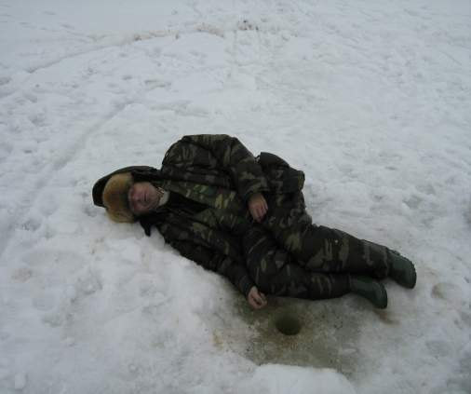
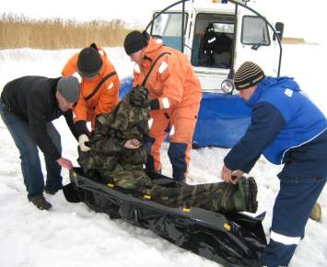
Одна из самых частых причин трагедий на водоемах алкогольное опьянение. Люди неадекватно реагируют на опасность и в случае чрезвычайной ситуации становятся беспомощными.

Slide 27
Это надо знать. Время безопасного пребывания человека в воде
при температуре воды 24⁰С время безопасного пребывания 7-9 часов;
при температуре воды 5-15⁰С – от 3,5 часов до 4,5 часов;
температура воды 2-3⁰С оказывается смертельной для человека через 10-15мин.;
при температуре воды минус 2⁰С – смерть может наступить через 5-8 мин.

Slide 28
Таким образом подведем итоги, что вы должны помнить:
Выходить на водоемы можно только в сопровождении взрослых.
Основным условием безопасного пребывания человека на льду является соответствие толщины льда
прилагаемой нагрузке:
- безопасная толщина льда для одного человека не менее 7 см;
- безопасная толщина льда для сооружения катка 12 см и более;
- безопасная толщина льда для совершения пешей переправы 15 см и более;
- безопасная толщина льда для проезда автомобилей не менее 30 см.
Ни в коем случае нельзя выходить на лед в темное время суток и при плохой
видимости (туман, снегопад, дождь).
Нельзя проверять прочность люда ударом ноги.

Slide 29
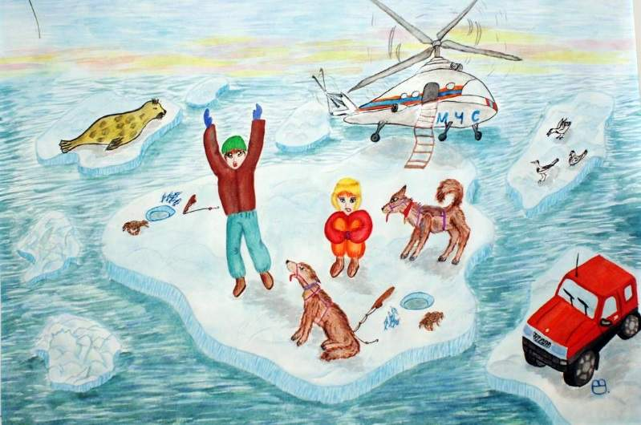

Slide 30
Звонок с мобильного телефона на номер «01» для жителей краснодарского края бесплатный ( даже если на балансе нет средств).
Способы набора телефона «Единой службы спасения» - «01» для пользователей операторов сотовых компаний:
- МТС, Билайн, Мегафон, ( 01* вызов; или 010 вызов,)
- Теле – 2 ( 010 вызов )

Slide 31
БУДЬТЕ ПРЕДЕЛЬНО ОСТОРОЖНЫ

